Slide 1




Nhóm 5 Phân tích kiến trúc phần mềm của shopee web
Software engineering : Present 16/6 Class : 1000
Tutor : Nguyen Van Son
Notes:
Xin chào thầy/cô và các bạn,
Nhóm chúng em xin trình bày bài thuyết trình với chủ đề: Phân tích kiến trúc phần mềm của Web App Shopee. Bài thuyết trình nhằm lý giải tại sao Shopee là một trong những ứng dụng thương mại điện tử phổ biến nhất hiện nay và làm rõ hơn kiến trúc hệ thống của nó.

Slide 2


Tại sao ?
Notes:
Shopee trở thành một hiện tượng trong làng thương mại điện tử không chỉ vì giao diện thân thiện, sản phẩm phong phú mà còn nhờ vào sự nhanh chóng thích nghi của nó với những biến động xã hội.
Trong đại dịch COVID-19, khi mọi người đều buộc phải giãn cách, hạn chế ra ngoài, Shopee đã trở thành kênh nối giữa người bán và người mua. Đặt hàng tại nhà, nhận hàng tại cửa, thanh toán online qua ShopeePay đã giúp Shopee vượt lên dẫn đầu.
Thêm vào đó, các chiến dịch Flash Sale, Miễn phí vận chuyển, Shopee Mall, Shopee Live... làm gia tăng sự thu hút người dùng.

Slide 3




Là Gì ?
Notes:
Shopee là một nền tảng thương mại điện tử giúp kết nối người bán và người mua.
Được thành lập năm 2015, thuộc Sea Group (Singapore).
Hỗ trợ nhiều nước Đông Nam Á: Việt Nam, Thái Lan, Indonesia...
Vận hành trên cả 2 nền tảng: Mobile App và Web App
Shopee cung cấp sản phẩm đa dạng: điện tử, thời trang, nhà cửa, mỹ phẩm... và dịch vụ tiện ích như: nạp điện thoại, thanh toán hóa đơn, mã khuyến mãi...

Slide 4



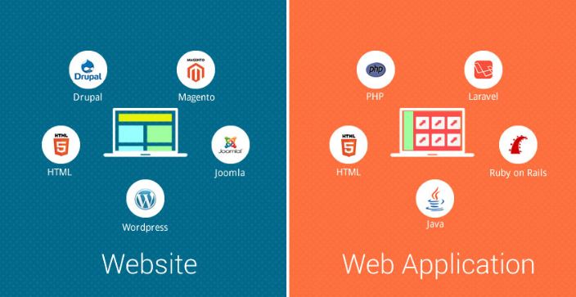

ww
Web app là gì?
một phần mềm chạy trên trình duyệt web, được truy cập thông qua Internet.
không cần cài đặt — chỉ cần mở trình duyệt và truy cập địa chỉ web.
Add To Cart
Buy Now
Notes:
thế thì web app hay application là gì
1. Định nghĩa Web App (Ứng dụng Web)
Web App là một phần mềm chạy trên trình duyệt web, được truy cập thông qua Internet.
Người dùng không cần cài đặt — chỉ cần mở trình duyệt và truy cập địa chỉ web.
🗣️ Ví dụ: Shopee Web, Gmail, Google Docs, Zalo Web, Canva,…
🟩 2. Đặc điểm nổi bật của Web App
Truy cập từ bất kỳ thiết bị nào có kết nối mạng
Tự động cập nhật khi có phiên bản mới
Có thể tương tác như phần mềm máy tính (SPA – Single Page Application)
https://www.techtarget.com/searchsoftwarequality/definition/Web-application-Web-app
Shopee Web là phiên bản web của Shopee, cho phép:
Tìm kiếm, đặt hàng, thanh toán, chat...
Truy cập từ máy tính, laptop, thiết bị di động không cần cài app

Slide 5


ww
Web app vs Website
Add To Cart
Buy Now
Notes:
🟩 3. So sánh Web App và Website tĩnh
🟩 4. Lợi ích của Web App
Dễ bảo trì và cập nhật
Tiết kiệm chi phí phát triển so với mobile app
Chạy đa nền tảng (Windows, macOS, Linux, iOS…)
🟩 5. Vai trò của Web App trong doanh nghiệp
Hỗ trợ hoạt động kinh doanh online (bán hàng, đặt lịch, giao dịch…)
Tăng trải nghiệm người dùng, giúp giữ chân khách hàng
Mở rộng thị trường và khả năng tiếp cận
https://topdev.vn/blog/website-vs-web-app/#:~:text=M%E1%BB%99t%20website%20ch%E1%BB%A7%20y%E1%BA%BFu%20bao,b%E1%BA%A5t%20k%E1%BB%B3%20d%E1%BB%AF%20li%E1%BB%87u%20n%C3%A0o.

Slide 6
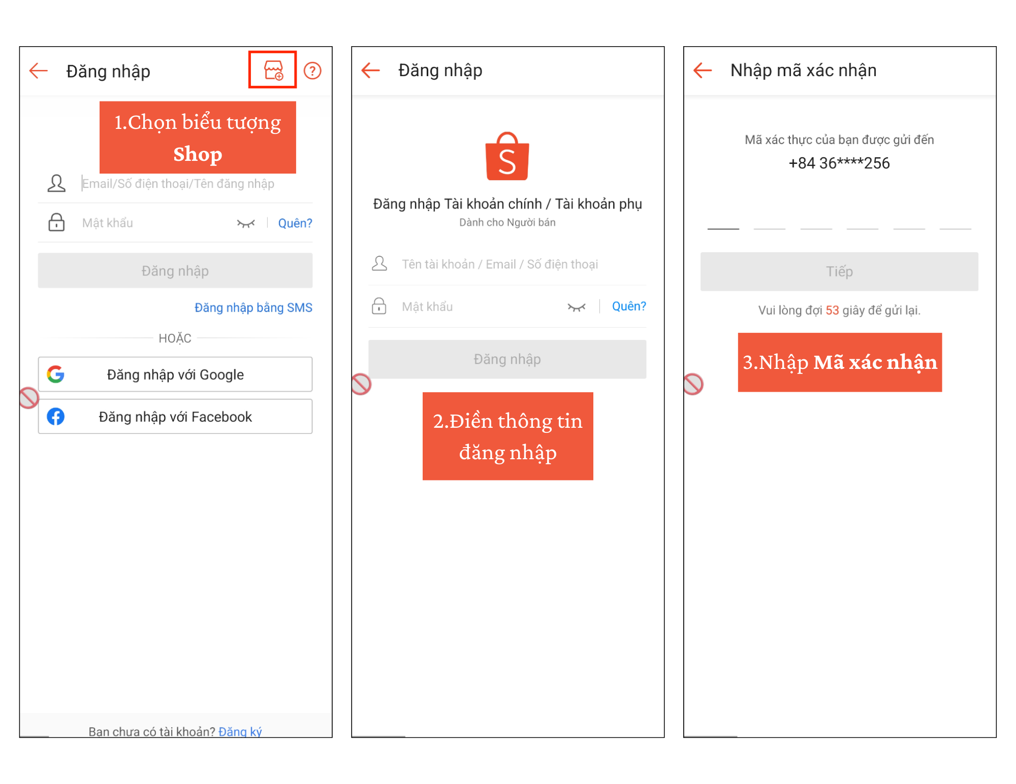
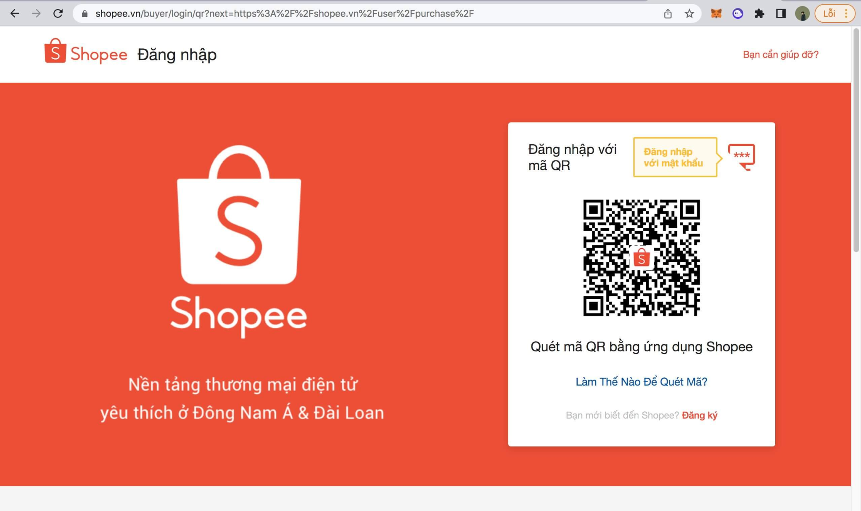
Các chức năng của shopee web
Đăng Kí , đăng nhập phần mềm
Notes:
chức năng này
Người dùng có thể tạo tài khoản bằng email, số điện thoại hoặc mạng xã hội.
Hệ thống có xác thực, mã OTP, lưu thông tin đăng nhập.
Liên quan đến hệ thống phân quyền và bảo mật.

Slide 7
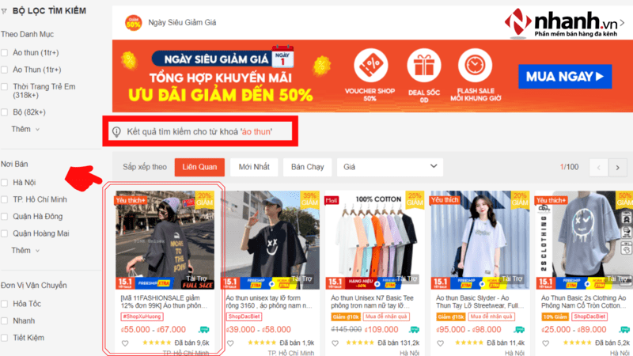
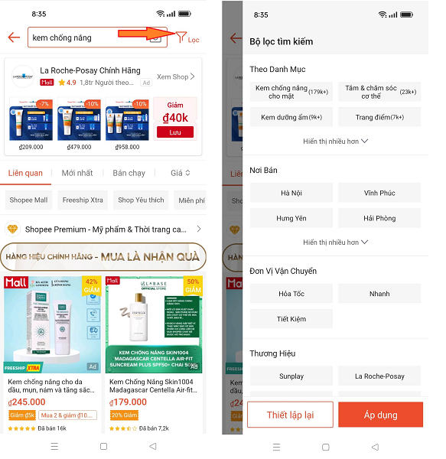
Các chức năng của shopee web
Duyệt sản phẩm và tìm kiếm
Notes:
chức năng này
Hiển thị danh mục sản phẩm theo ngành hàng.
Hỗ trợ bộ lọc thông minh: giá, đánh giá, thương hiệu,...
Thanh tìm kiếm sử dụng gợi ý (auto-suggestion) và công nghệ tìm kiếm nhanh (ElasticSearch).

Slide 8
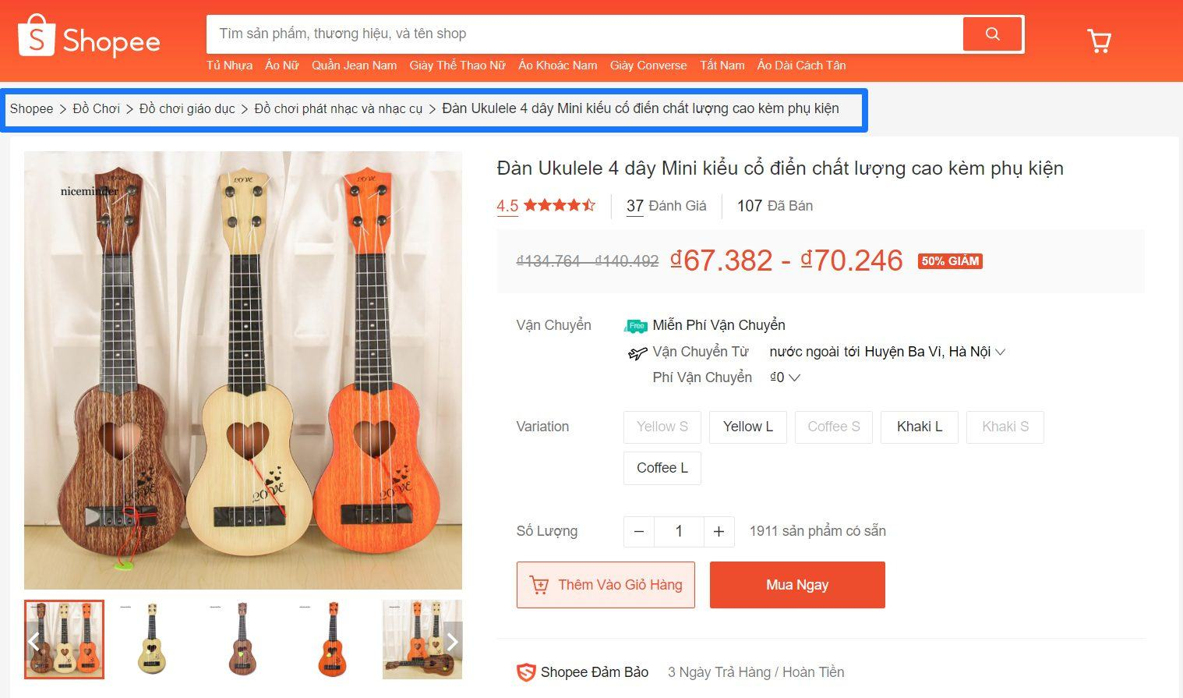
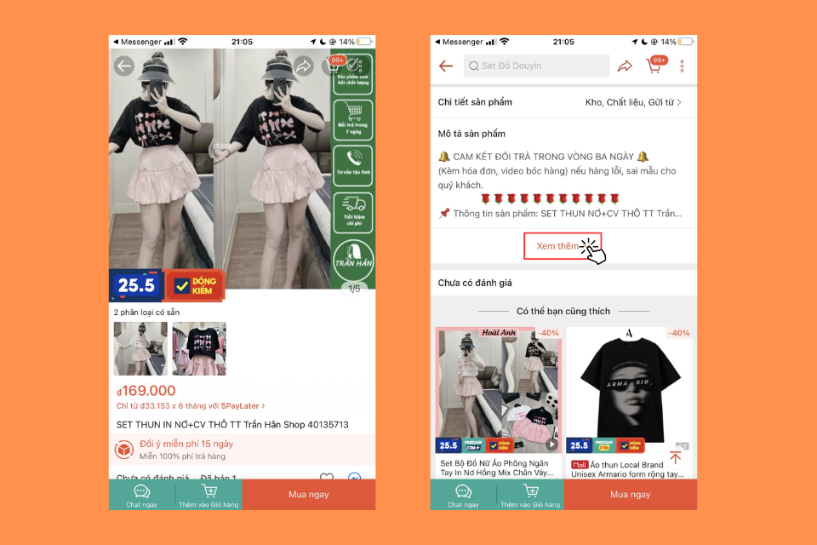
Các chức năng của shopee web
Xem chi tiết sản phẩm
Notes:
chức năng này
Trang sản phẩm chứa:
Tên, giá, mô tả, hình ảnh
Số lượng còn hàng
Đánh giá và bình luận từ người dùng khác
Hiển thị shop bán sản phẩm và các sản phẩm liên quan.

Slide 9

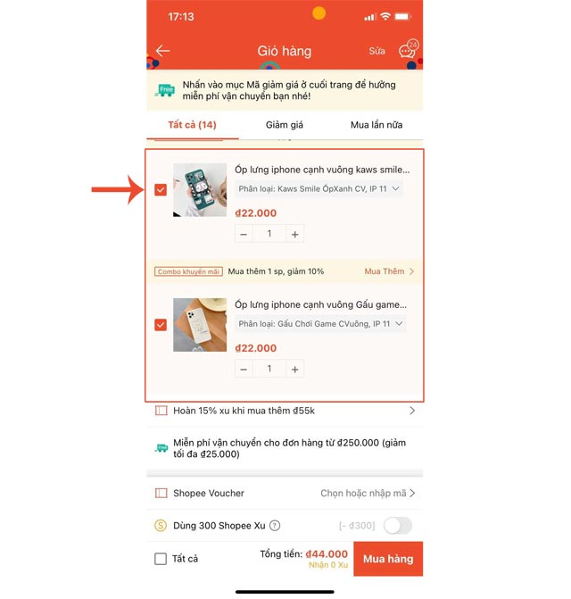
Các chức năng của shopee web
Thêm vào giỏ hàng
Notes:
chức năng này Cho phép người dùng chọn số lượng, màu sắc, size,...
Thêm sản phẩm vào giỏ hàng (client-side và server-side)
Tạo đơn hàng với các lựa chọn thanh toán, địa chỉ giao hàng, phí vận chuyển

Slide 10
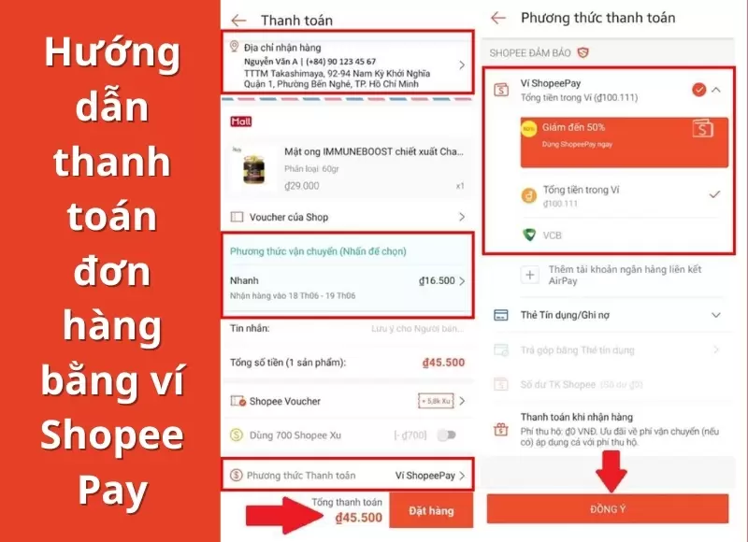
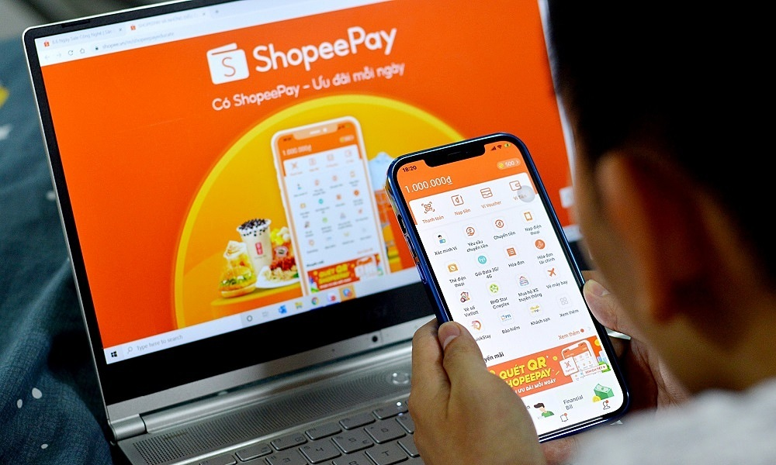
Các chức năng của shopee web
Thanh toán với shopee pay …
Notes:
chức năng này Hỗ trợ nhiều hình thức: COD, ví điện tử ShopeePay, ngân hàng nội địa, thẻ Visa/Mastercard
Tích hợp mã giảm giá, xu Shopee, chương trình khuyến mãi

Slide 11
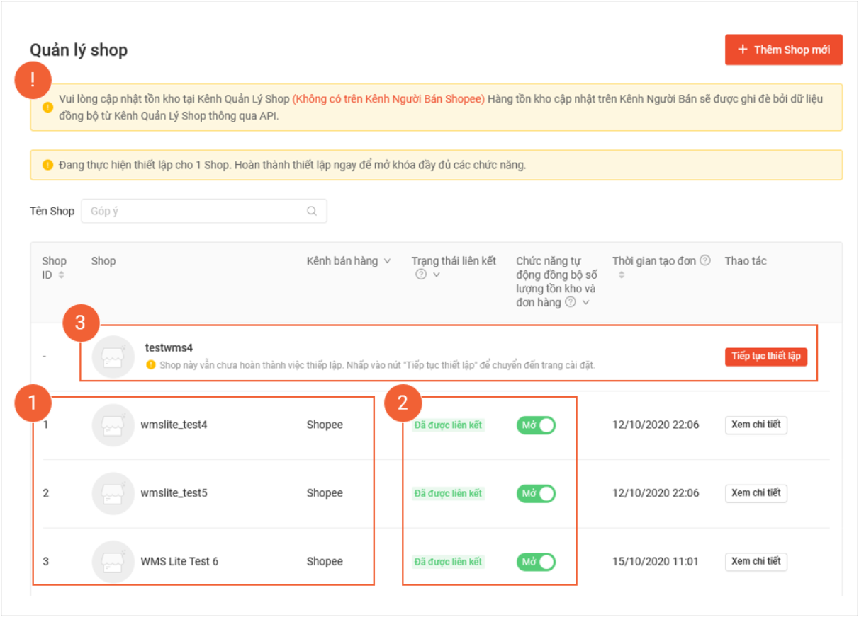

Các chức năng của shopee web
Quản lí tài khoản và đơn hàng
Notes:
chức năng này Người dùng có thể:
Xem lịch sử mua hàng
Theo dõi trạng thái giao hàng
Hủy đơn, đổi/trả hàng
Cập nhật thông tin cá nhân, mật khẩu

Slide 12
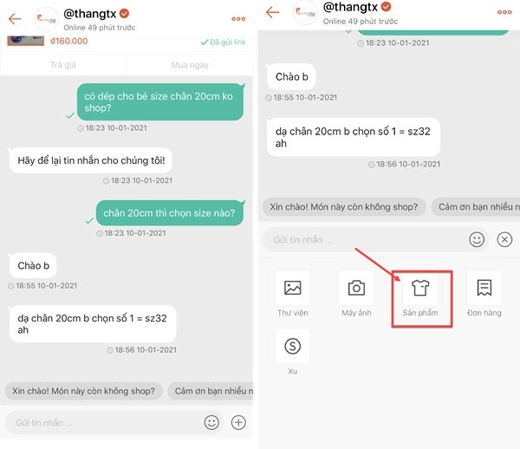
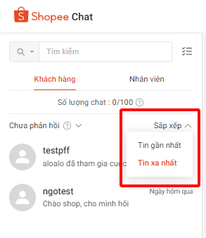
Các chức năng của shopee web
Chat với người bán
Notes:
chức năng này Cho phép người mua nhắn tin trực tiếp với người bán
Gửi hình ảnh, sản phẩm, và hỗ trợ trả giá
Tính năng này chạy realtime, thường dùng WebSocket hoặc polling

Slide 13
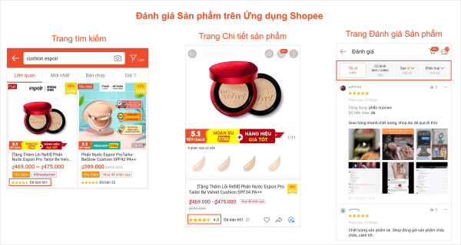
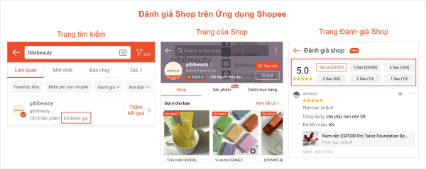
Các chức năng của shopee web
Đánh giá sản phẩm và người bán
Notes:
chức năng này Sau khi nhận hàng, người dùng có thể:
Đánh giá sản phẩm bằng sao và bình luận
Đánh giá trải nghiệm với người bán

Slide 14
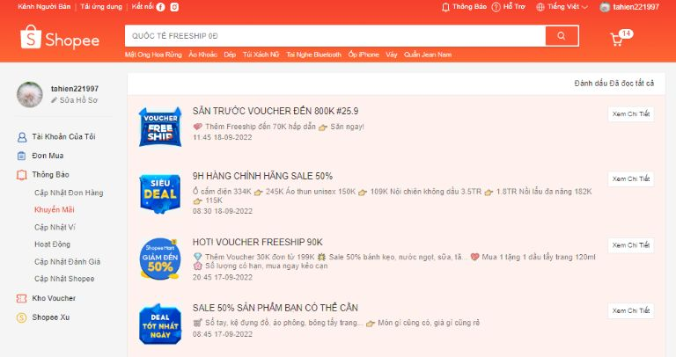
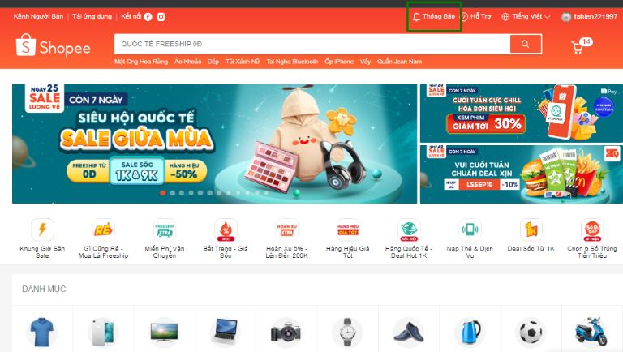
Các chức năng của shopee web
Hệ thống thông báo
Notes:
chức năng này Gửi thông báo về đơn hàng, khuyến mãi, cập nhật tài khoản
Giao diện dạng popup hoặc trung tâm thông báo

Slide 15

Các công nghệ tiêu biểu mà Shopee có thể dùng
Thành phần | Công nghệ tiêu biểu
Frontend (Giao diện) | ReactJS, Next.js, HTML5, CSS3, Axios
Backend (Xử lý) | Golang, Node.js, Express, RESTful API
Cơ sở dữ liệu | MySQL, Redis, ElasticSearch, MongoDB
Triển khai (DevOps) | Docker, Kubernetes, GitHub Actions, Jenkins
Hạ tầng | AWS, Shopee Cloud, Cloudflare CDN
Realtime / Messaging | WebSocket, RabbitMQ, Kafka
Notes:
các công nghệ tiêu biểu

Slide 16
Tổng quan kiến trúc phần mềm của Shopee Web
1. Client-side(Frontend)
Giao diện người dùng
1
2. Server-side (Backend)
Logic
2
3. Data Layer (CSDL)
My SQL
3
Notes:
đây là mô hình kiến trúc phần mềm
Cấu trúc 3 lớp (Frontend, Backend, Database)
Frontend (Client-side): Giao diện người dùng được xây dựng bằng React.js, cho phép tạo các component tái sử dụng và tối ưu hóa hiệu suất hiển thị.
Backend (Server-side): Xử lý logic nghiệp vụ và giao tiếp với cơ sở dữ liệu. Shopee sử dụng Node.js cho khả năng xử lý bất đồng bộ, Java cho các dịch vụ cần hiệu suất cao và Go (Golang) cho các microservices.
Database (Cơ sở dữ liệu): Lưu trữ và quản lý dữ liệu. Shopee sử dụng MySQL cho dữ liệu quan hệ, Redis cho caching và Elasticsearch để hỗ trợ tìm kiếm nhanh chóng. ​

Slide 17

Phân tích từng thành phần chính
🟢 Frontend – Giao diện người dùng
Công nghệ sử dụng:
React.js
Redux
Next.js
Sass/SCSS
Axios hoặc Fetch API
Tính năng và tối ưu:
Tải trang nhanh (lazy loading, code splitting).
PWA support
Giao diện tương thích đa thiết bị
Notes:
frontend giao diện này được coi
Công nghệ sử dụng:
React.js: Thư viện JavaScript phổ biến giúp xây dựng UI theo component.
Redux: Quản lý trạng thái toàn cục (cart, người dùng, thông báo...).
Next.js (có thể dùng cho SEO): Kết hợp server-side rendering (SSR) để tối ưu SEO.
Sass/SCSS: Giúp code CSS gọn gàng, hỗ trợ biến và mixins.
Axios hoặc Fetch API: Gửi request HTTP đến API Gateway.
Tính năng và tối ưu:
Tải trang nhanh (lazy loading, code splitting).
PWA support: Có thể hoạt động giống mobile app khi offline.
Giao diện tương thích đa thiết bị (responsive).

Slide 18

Phân tích từng thành phần chính
🟠 Backend – Server và API
Kiến trúc:
Microservices
API Gateway
Service Mesh
Công nghệ sử dụng:
Node.js
Java/Spring Boot
Go (Golang)
Giao tiếp:
REST API / gRPC
RabbitMQ / Kafka
Bảo mật:
JWT / OAuth2
Rate limiting
Logging và Monitoring
Notes:
còn giao diện này được coi
Kiến trúc:
Microservices: Backend chia nhỏ theo chức năng (User, Product, Order...)
API Gateway: Là cầu nối giữa frontend và microservices, xử lý routing và auth.
Service Mesh (nếu có): Quản lý giao tiếp giữa các microservice (dùng Istio hoặc Linkerd).
Công nghệ sử dụng:
Node.js: Phù hợp các dịch vụ cần xử lý nhanh và bất đồng bộ.
Java/Spring Boot: Dùng cho dịch vụ yêu cầu bảo mật, ổn định cao (thanh toán...).
Go (Golang): Hiệu năng cao, dùng cho các microservices cần tốc độ như giỏ hàng, sản phẩm.
Giao tiếp:
REST API / gRPC: Các microservices giao tiếp qua HTTP hoặc gRPC.
RabbitMQ / Kafka: Hàng đợi xử lý bất đồng bộ (email, đặt hàng…).
Bảo mật:
JWT / OAuth2: Xác thực người dùng.
Rate limiting: Giới hạn request để chống DDoS.
Logging và Monitoring: Dùng Prometheus + Grafana, ELK stack.

Slide 19
Phân tích từng thành phần chính
🔵 Database – Lưu trữ dữ liệu
Cách tối ưu:
Sharding và Replication: Giúp chia tải và tăng sẵn sàng.
Read/Write separation: Tách server đọc/ghi để tối ưu hiệu năng.
TTL Cache trong Redis: Tự động xóa dữ liệu sau thời gian.
Thành phần | Mục đích chính
MySQL | Lưu trữ dữ liệu quan hệ: User, Order, Payment
Redis | Cache dữ liệu: Token, giỏ hàng, ranking
Elasticsearch | Tìm kiếm sản phẩm nhanh, hỗ trợ autosuggest
MongoDB (có thể) | Dữ liệu không cấu trúc như đánh giá, chat
Notes:
giao diện

Slide 20
Công nghệ và các thành phần chính (React, Node.js, MySQL, Redis, etc.)
Frontend
React.js
Redux
Webpack & Babel
Sass
Backend
Node.js
Java & Go
RabbitMQ
Database
MySQL
Redis
Elasticsearch
Notes:
Frontend
React.js: Thư viện JavaScript chính để xây dựng giao diện người dùng. ​
Redux: Quản lý trạng thái toàn cục của ứng dụng.
Webpack & Babel: Công cụ đóng gói và biên dịch mã nguồn.​
Sass: Tiền xử lý CSS để viết mã CSS hiệu quả hơn.​
Backend
Node.js: Xử lý các tác vụ bất đồng bộ và xây dựng API.​
Java & Go: Xử lý các dịch vụ yêu cầu hiệu suất cao và microservices.
RabbitMQ: Hàng đợi tin nhắn để giao tiếp giữa các dịch vụ.​
Database
MySQL: Cơ sở dữ liệu quan hệ chính.
Redis: Lưu trữ dữ liệu tạm thời và caching.
Elasticsearch: Hỗ trợ tìm kiếm nhanh và mạnh mẽ.

Slide 21
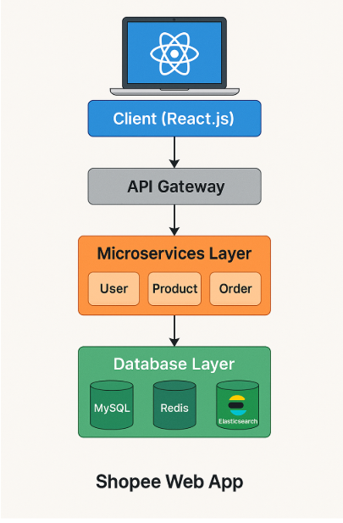

Giải thích các thành phần:
Client (React.js): Giao diện người dùng được xây dựng bằng React.js, cho phép tạo các component tái sử dụng và tối ưu hóa hiệu suất hiển thị.​
API Gateway: Cổng giao tiếp duy nhất giữa client và các dịch vụ backend, quản lý các yêu cầu và phân phối đến các microservices tương ứng.​
Microservices Layer: Bao gồm các dịch vụ nhỏ như User, Product, Order, mỗi dịch vụ đảm nhiệm một chức năng riêng biệt.​
Database Layer: Lưu trữ và quản lý dữ liệu, sử dụng MySQL cho dữ liệu quan hệ, Redis cho caching và Elasticsearch cho tìm kiếm.​
Notes:
Giải thích các thành phần:
Client (React.js): Giao diện người dùng được xây dựng bằng React.js, cho phép tạo các component tái sử dụng và tối ưu hóa hiệu suất hiển thị.​
API Gateway: Cổng giao tiếp duy nhất giữa client và các dịch vụ backend, quản lý các yêu cầu và phân phối đến các microservices tương ứng.​
Microservices Layer: Bao gồm các dịch vụ nhỏ như User, Product, Order, mỗi dịch vụ đảm nhiệm một chức năng riêng biệt.​
Database Layer: Lưu trữ và quản lý dữ liệu, sử dụng MySQL cho dữ liệu quan hệ, Redis cho caching và Elasticsearch cho tìm kiếm.​

Slide 22

Mô hình Microservices
Microservices là một kiến trúc phần mềm trong đó hệ thống được chia thành nhiều dịch vụ nhỏ, độc lập, mỗi dịch vụ phụ trách một chức năng riêng biệt.
Mỗi microservice có thể được phát triển, triển khai, mở rộng và bảo trì một cách tách biệt với các phần khác
Notes:
mô hình này là gì thì
Hệ thống chia thành các dịch vụ nhỏ độc lập:
User Service, Product Service, Cart, Order, Payment, Notification...
Giao tiếp qua API Gateway hoặc Message Queue (Kafka, RabbitMQ).
Mỗi service triển khai, mở rộng độc lập.

Slide 23
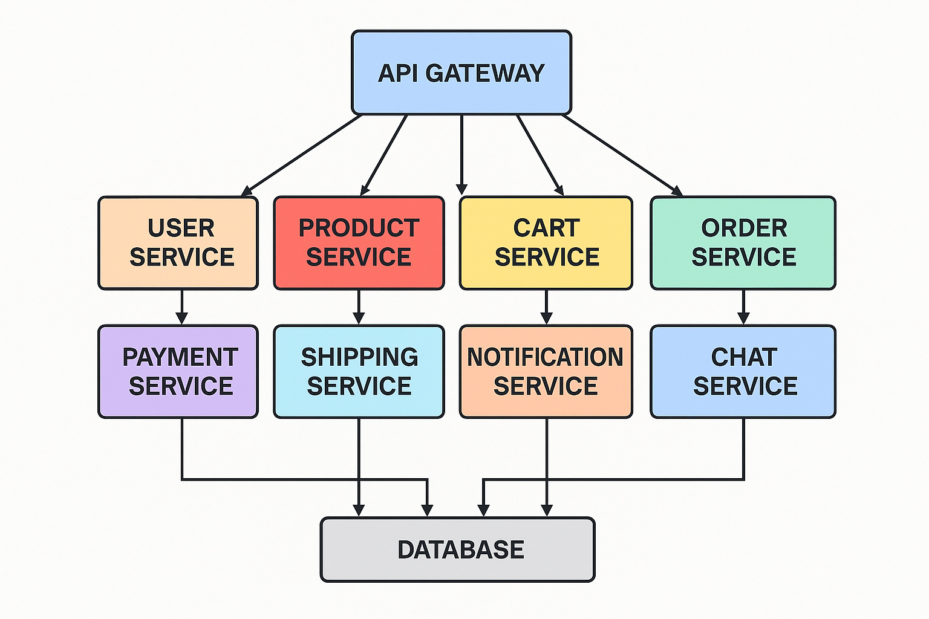
Mô tả chi tiết mô hình Microservices
Notes:
đây là mô hình em đã vẽ
🧩 Mô tả chi tiết mô hình Microservices
🔷 1. API Gateway
Là cổng truy cập trung tâm của toàn bộ Web App.
Nhận request từ phía client (người dùng), sau đó điều phối tới đúng microservice.
Chức năng:
Xác thực token (JWT)
Chuyển tiếp request đến đúng service
Kết hợp kết quả từ nhiều service nếu cần
🔷 2. Các Microservices chính
🟦 User Service
Xử lý: đăng ký, đăng nhập, xác thực người dùng
Quản lý thông tin người dùng (tên, email, địa chỉ, avatar...)
Kết nối với: Payment Service
🟥 Product Service
Quản lý danh sách sản phẩm, mô tả, hình ảnh, giá, tồn kho
Kết nối với: Shipping Service để lấy thông tin vận chuyển liên quan
🟨 Cart Service
Thêm, xóa, cập nhật sản phẩm trong giỏ hàng
Tạm lưu dữ liệu giỏ hàng theo từng người dùng
Kết nối với: Notification Service để nhắc thanh toán
🟩 Order Service
Xử lý quy trình đặt hàng, tạo đơn, theo dõi trạng thái đơn
Kết nối với: Chat Service (trao đổi người bán), Shipping Service
🟪 Payment Service
Xử lý thanh toán qua ShopeePay, ngân hàng nội địa, COD,...
Liên kết với User Service để xác thực tài khoản
Lưu lịch sử thanh toán vào database
🟦 Shipping Service
Tính toán phí ship, theo dõi đơn hàng
Liên kết với Product & Order Service để lấy thông tin địa chỉ, đơn hàng
🟧 Notification Service
Gửi thông báo (qua web/app/email): đơn hàng, khuyến mãi, chat mới,...
Có thể dùng với RabbitMQ/Kafka để xử lý bất đồng bộ
🟦 Chat Service
Gửi & nhận tin nhắn realtime giữa người mua và người bán
Sử dụng WebSocket hoặc polling
Tích hợp tính năng gửi sản phẩm trong tin nhắn
🔷 3. Database
Có thể là database chia nhỏ theo từng service (microservices thường dùng mô hình database riêng).
Lưu:
Thông tin người dùng, sản phẩm, đơn hàng, giao dịch, tin nhắn,...
Các công nghệ: MySQL, MongoDB, Redis (cache), ElasticSearch (tìm kiếm)

Slide 24
Vì sao Shopee sử dụng Microservices?
1. Khả năng mở rộng (Scalability)
2. Dễ bảo trì và phát triển
3. Triển khai nhanh (Continuous Delivery)
4. Linh hoạt về công nghệ
5. Tăng tính ổn định
6. Tăng cường bảo mật
Notes:
lí do
🔍 1. Khả năng mở rộng (Scalability)
Mỗi microservice có thể mở rộng độc lập tùy theo nhu cầu tải của chức năng.
Ví dụ: dịch vụ Product hoặc Order có thể scale nhiều hơn Chat nếu cần.
⚙️ 2. Dễ bảo trì và phát triển
Khi một dịch vụ có lỗi, chỉ cần sửa và triển khai riêng dịch vụ đó, không ảnh hưởng đến toàn bộ hệ thống.
Các nhóm dev có thể làm việc song song trên các service khác nhau → tăng tốc phát triển.
🚀 3. Triển khai nhanh (Continuous Delivery)
Mỗi microservice có thể được triển khai riêng biệt với pipeline CI/CD riêng.
Hạn chế downtime khi cập nhật hệ thống.
🔄 4. Linh hoạt về công nghệ
Mỗi service có thể được viết bằng ngôn ngữ phù hợp nhất (Shopee dùng Go, Node.js, Java…).
Không bị phụ thuộc vào 1 nền tảng duy nhất như hệ thống monolithic.
🧱 5. Tăng tính ổn định
Khi một microservice bị lỗi, hệ thống vẫn có thể hoạt động bình thường với các chức năng khác.
Tăng tính chống chịu lỗi (fault tolerance) của hệ thống.
🔒 6. Tăng cường bảo mật
Dễ áp dụng phân quyền truy cập theo từng service.
Giới hạn phạm vi tấn công nếu có lỗ hổng.
📦 Ví dụ thực tế tại Shopee
Dịch vụ User, Order, Product, Payment, Shipping, Chat, Notification… đều hoạt động độc lập.
Giúp Shopee có thể triển khai flash sale, ưu đãi, thanh toán, vận chuyển... mà không làm sập toàn bộ hệ thống.
Tóm lại, Microservices là nền tảng quan trọng giúp Shopee đáp ứng được khối lượng truy cập khổng lồ và nhu cầu thay đổi nhanh của thị trường thương mại điện tử.

Slide 25
Cách các Microservices giao tiếp với nhau
Giao tiếp đồng bộ – thông qua API
Giao tiếp bất đồng bộ – thông qua Message Queue
Sử dụng API Gateway
Sử dụng Service Registry & Discovery
Notes:
🔗 Cách các Microservices giao tiếp với nhau
✅ 1. Giao tiếp đồng bộ – thông qua API
📌 RESTful API (HTTP Request)
Mỗi service cung cấp một API riêng biệt.
Các service khác gọi API này thông qua HTTP để trao đổi dữ liệu.
📍 Ví dụ: Cart Service gọi Order Service để tạo đơn hàng khi người dùng bấm "Thanh toán".
📌 GraphQL (nếu có dùng)
Cho phép truy vấn nhiều loại dữ liệu từ nhiều service chỉ với 1 request.
Thường dùng cho frontend, nhưng backend có thể dùng trong một số hệ thống cần gộp dữ liệu.
✅ 2. Giao tiếp bất đồng bộ – thông qua Message Queue
📌 Message Queue / Event Bus (RabbitMQ, Apache Kafka, Redis Streams...)
Các service gửi và nhận thông điệp (message) qua hệ thống trung gian (queue/topic).
Giao tiếp theo mô hình Publisher – Subscriber (Pub/Sub)
📍 Ví dụ:
Order Service gửi sự kiện "đơn hàng đã đặt" → Notification Service sẽ nhận để gửi thông báo → Shipping Service nhận để tạo đơn giao hàng.
✅ Ưu điểm:
Không cần chờ phản hồi ngay → tăng hiệu suất.
Các service không bị phụ thuộc lẫn nhau.
✅ 3. Sử dụng API Gateway
Tất cả các request từ phía người dùng (frontend) sẽ đi qua API Gateway.
API Gateway điều phối các request đến từng microservice phù hợp.
Đồng thời xử lý:
Xác thực (Authentication)
Giới hạn tốc độ truy cập (Rate Limiting)
Gộp nhiều response thành một (Aggregation)
📍 Ví dụ: Client gửi request lấy thông tin đơn hàng → API Gateway lấy dữ liệu từ Order Service + Payment Service rồi gộp lại trả về.
✅ 4. Sử dụng Service Registry & Discovery
Dùng trong hệ thống lớn có rất nhiều service.
Mỗi service tự đăng ký vào một trung tâm (Registry), các service khác tra cứu để biết địa chỉ kết nối.
Công cụ thường dùng: Consul, Eureka, etcd

Slide 26
Ưu điểm của mô hình Microservices
1. Dễ mở rộng (Scalability)
2. Triển khai nhanh và linh hoạt (Fast Deployment)
3. Tách biệt công nghệ (Technology Diversity)
4. Tăng tính ổn định hệ thống (Fault Isolation)
5. Dễ bảo trì và nâng cấp (Maintainability)
6. Tăng khả năng tái sử dụng (Reusability)
7. Hỗ trợ tổ chức nhóm làm việc theo module
Notes:
✅ ƯU ĐIỂM CỦA MÔ HÌNH MICROSERVICES
🔹 1. Dễ mở rộng (Scalability)
Mỗi service có thể scale độc lập tùy theo lưu lượng sử dụng.
Ví dụ: dịch vụ Product và Order có thể mở rộng nhiều hơn so với dịch vụ Chat.
Phù hợp cho hệ thống lớn có hàng triệu người dùng như Shopee.
🔹 2. Triển khai nhanh và linh hoạt (Fast Deployment)
Mỗi nhóm dev có thể triển khai, cập nhật hoặc rollback từng service mà không ảnh hưởng đến phần còn lại.
Hỗ trợ quy trình CI/CD hiệu quả.
🔹 3. Tách biệt công nghệ (Technology Diversity)
Mỗi microservice có thể được viết bằng ngôn ngữ hoặc công nghệ phù hợp nhất (Go, Node.js, Java, Python…).
Không bị giới hạn vào 1 stack duy nhất như hệ thống monolithic.
🔹 4. Tăng tính ổn định hệ thống (Fault Isolation)
Nếu một service gặp lỗi, không ảnh hưởng đến toàn bộ hệ thống.
Giúp hệ thống duy trì hoạt động trong môi trường khắt khe như Shopee flash sale.
🔹 5. Dễ bảo trì và nâng cấp (Maintainability)
Codebase nhỏ → dễ đọc, dễ test, dễ bảo trì.
Mỗi nhóm phụ trách 1 service → tăng năng suất và trách nhiệm.
🔹 6. Tăng khả năng tái sử dụng (Reusability)
Một service như “Authentication” hoặc “Payment” có thể được tái sử dụng ở nhiều nền tảng (Web, App).
🔹 7. Hỗ trợ tổ chức nhóm làm việc theo module
Mỗi team dev phụ trách một microservice → làm việc độc lập, song song mà không gây xung đột mã nguồn.

Slide 27


Bảo mật và hiệu năng
1. Bảo mật (Security)
Giao tiếp an toàn
Xác thực người dùng (Authentication)
Phân quyền người dùng (Authorization)
Bảo vệ dữ liệu người dùng
Chống tấn công phổ biến
2. Hiệu năng (Performance Optimization)
Sử dụng Cache thông minh
Tối ưu truy vấn và cơ sở dữ liệu
Hệ thống tìm kiếm hiệu quả
Nén và tối ưu nội dung tĩnh
Tự động mở rộng hệ thống
Notes:
thì nếu shopee có nhưng đồ sộ như vậy thì phải có bảo mật như thế nào
🛡️ 1. Bảo mật (Security)
✅ 1.1. Giao tiếp an toàn
HTTPS (SSL/TLS): Mã hóa toàn bộ dữ liệu truyền giữa trình duyệt và server, ngăn chặn tấn công dạng man-in-the-middle (MITM).
✅ 1.2. Xác thực người dùng (Authentication)
Sử dụng JWT (JSON Web Token) để xác thực và phân quyền truy cập sau khi đăng nhập.
OTP (One-Time Password) qua SMS/email khi đăng nhập từ thiết bị lạ.
✅ 1.3. Phân quyền người dùng (Authorization)
Hệ thống phân quyền giữa người dùng thường, người bán, quản trị viên.
Backend kiểm tra quyền truy cập cho từng API endpoint.
✅ 1.4. Bảo vệ dữ liệu người dùng
Mã hóa thông tin nhạy cảm (mật khẩu, thông tin ví ShopeePay).
Không lưu trực tiếp số thẻ hoặc thông tin nhạy cảm trên hệ thống – sử dụng bên thứ ba đáng tin cậy (ví dụ: đối tác ngân hàng).
✅ 1.5. Chống tấn công phổ biến
CSRF Token (Cross-Site Request Forgery) bảo vệ các request người dùng.
Input Validation & Escaping: ngăn SQL Injection, XSS (Cross-Site Scripting).
Rate Limiting / Captcha: chống brute-force login và spam.
🚀 2. Hiệu năng (Performance Optimization)
✅ 2.1. Sử dụng Cache thông minh
Redis Cache: tăng tốc độ truy xuất dữ liệu cho các request phổ biến (danh sách sản phẩm, thông tin user).
Cache theo session và sản phẩm phổ biến.
✅ 2.2. Tối ưu truy vấn và cơ sở dữ liệu
Chỉ số hóa (Indexing) các cột truy vấn thường xuyên.
Phân vùng dữ liệu (data sharding) với MySQL.
Tách database theo service (theo microservices).
✅ 2.3. Hệ thống tìm kiếm hiệu quả
ElasticSearch: công cụ tìm kiếm mạnh, tối ưu từ khóa, gợi ý, lọc nâng cao theo ngành hàng, giá, thương hiệu…
✅ 2.4. Nén và tối ưu nội dung tĩnh
Sử dụng CDN (Cloudflare, Akamai...) để phân phối hình ảnh, CSS, JS nhanh hơn theo khu vực địa lý.
Lazy loading hình ảnh, giới hạn số lượng request API mỗi lần tải trang.
✅ 2.5. Tự động mở rộng hệ thống
Auto-scaling server dựa vào lượng truy cập (dùng Kubernetes hoặc cloud auto-scaling).
Hệ thống load balancer để phân phối đều request, tránh nghẽn.

Slide 28

The end
Em có sài shopee ko ?
Dạ, em có
Notes:
cảm ơn thầy và các bạn đã lắng nghe xin hết

